Slide 1
Отчет о деятельности
ТОО «Окжетпес-Т»
за 2023 год

Slide 2
Общие сведения
Начало деятельности: 1 апреля 2016г.
Численность персонала: 704 человек.
Тарифы на регулируемые виды деятельности:
1. Передача и распределение тепловой энергии – 1 704,98 тенге/Гкал.
2. Снабжение тепловой энергией – 1050,79 тенге/Гкал.
3. Передача и распределение электрической энергии – 2,39 тенге/кВт*ч.
4. Подача воды по распределительным сетям – 253,78 тенге/м3.
5. Отведение сточных вод – 39,46 тенге/м3
Информация по абонентам
Всего абонентов по всем видам услуг | 65 567
Физические лица | 62 910
Юридические лица | 2 657
1. Потребители тепла | 62 683 |  | 3. Потребители ХВС | 53 724
1.1. Физические лица | 60 653 |  | 3.1. Физические лица | 51 677
1.2. Юридические лица | 2 030 |  | 3.2. Юридические лица | 2 047
2. Потребители ГВС | 62 305 |  | 4. Потребители КНС | 53 794
2.1. Физические лица | 60 331 |  | 4.1. Физические лица | 51 809
2.2. Юридические лица | 1 974 |  | 4.2. Юридические лица | 1 985

Slide 3
Технические характеристики
Наименование | Ед. изм. | Количество | Износ, % | Нормативно-технические потери | Поставщики энергоресурсов
Теплоснабжение
Тепловые сети | км | 426 | 71,5 | 19,5% | АО «QARMET» (96%)
Насосные станции | шт | 12 |  |  | ТОО «BasselGroupLLS» (4%)
Холодное водоснабжение
Водопроводные сети | км | 252 | 64,3 | 12,93% | ТОО "Караганды су" (58%)
Насосные станции | шт | 14 |  |  | ТОО "Аква-Трейдинг" (42%)
Отведение сточных вод
Канализационные сети | км | 245 | 68
Насосные станции | шт | 3
Передача электрической энергии
Электрические сети | км | 1 195 | 62 | 11,0% | ТОО “КарПромЭнерго"
Трансформаторных пунктов | шт | 252
Итого сетей: | км | 1 872

Slide 4
Баланс тепловой энергии
Покупка:
Снижение на 88 тыс. Гкал (7,0%)
Реализация:
Увеличение на 5,5 тыс. Гкал (0,5%)
Нормативные потери:
Снижение на 9,2 тыс. Гкал (3,5%) обоснованно утвержденному уполномоченным органом нормативных потерь с ежегодным снижением (2021-20,05% 2022-20,0%, 2023-19,5%)
Сверхнормативные потери:
Снижение на 9 тыс. Гкал (75%)

Slide 5
Структура затрат по услуге «Теплоснабжение»

Slide 6
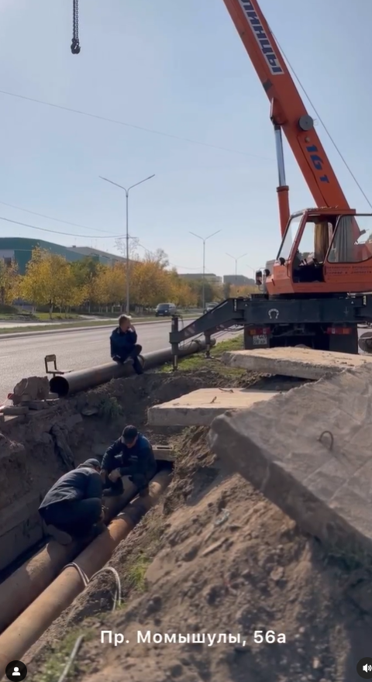
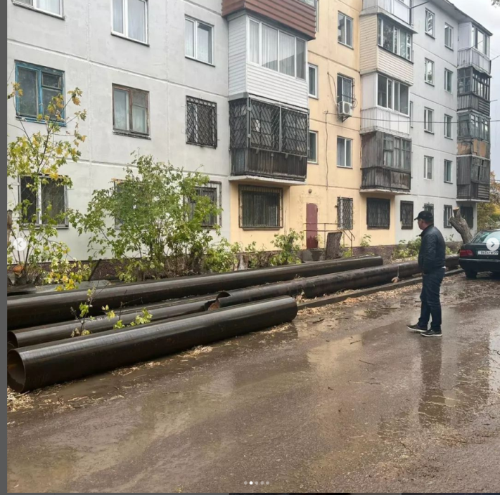
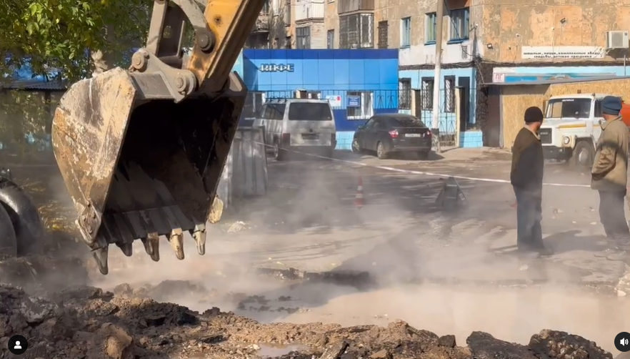
Ремонтная кампания ТОО «Окжетпес-Т»
Ремонт теплотрассы по пр. Республики 65-71
Ремонт теплотрассы по ул. Чернышевского 116

Slide 7
Отчет об из исполнении тарифной сметы Услуги по передаче и распределению тепловой энергии
№ п/п | Наименование показателей* | Единица измерения | Предусмотрено в утвержденной тарифной смете |  |  | Фактически сложившиеся показатели тарифной сметы | Отклонение |  | Причины отклонения
 |  |  | январь-июнь | июль-декабрь | Итого |  | тыс.тенге | %
I | Затраты на производство товаров и предоставление услуг, всего, в том числе | тысяч тенге | 1 453 073,08 | 1 877 410,48 | 1 690 741,78 | 2 146 667,78 | 455 926,00 | 27
1 | Материальные затраты, всего, в том числе | - // - | 330 504,48 | 330 504,48 | 330 504,48 | 428 920,92 | 98 416,44 | 30
1.1 | Сырье и материалы | - // - | 60 858,87 | 60 858,87 | 60 858,87 | 194 064,45 | 133 205,59 | 219 | проведение плановых работ на обслуживание
1.2 | Горюче-смазочные материалы | - // - | 31 859,94 | 31 859,94 | 31 859,94 | 43 323,81 | 11 463,87 | 36 | Исполненно на 136%.
1.3 | Энергия | - // - | 237 785,67 | 237 785,67 | 237 785,67 | 191 532,65 | - 46 253,02 | - 19 | Не исполненно на 18%. В связи со снижением объема
2 | Расходы на оплату труда, всего, в том числе | - // - | 358 410,15 | 676 343,44 | 517 376,79 | 847 709,16 | 330 332,36 | 64 | Исполненно на 88%
3 | Амортизация | - // - | 118 328,49 | 169 328,49 | 169 328,49 | 178 717,76 | 9 389,27 | 6 | Исполненно на 100%
4 | Ремонт, всего, в том числе |  | 305 277,60 | 305 277,60 | 305 277,60 | 312 383,48 | 7 105,88 | 2 | проведение плановых работ запланированно в летний период
5 | Прочие затраты (расшифровать), в т.ч. | - // - | 340 552,36 | 395 956,47 | 368 254,42 | 378 936,47 | 10 682,05 | 3 | Исполненно на 92%
5.6 | Покупка тепловой энергии на возмещение затрат по техническим нормативным потерям | - // - | 273 274,11 | 328 678,22 | 300 976,16 | 327 599,32 | 26 623,15 | 9 | Исполненно на 109%
II | Расходы периода всего, в том числе | - // - | 103 131,08 | 148 899,87 | 126 015,48 | 202 843,76 | 76 828,28 | 61
6 | Общие и административные расходы, всего: в том числе: | - // - | 103 131,08 | 148 899,87 | 126 015,48 | 202 843,76 | 76 828,28 | 61
6.4 | Налоги | - // - | 43 512,41 | 43 512,41 | 43 512,41 | 20 981,71 | - 22 530,70 | - 52 | на основание решения суда был произведен возврат излишне оплаченной суммы на лицевые счета
6.5 | Прочие расходы | - // - | 29 454,78 | 29 454,77 | 29 454,78 | 42 777,00 | 13 322,22 | 45
7 | Расходы на выплату вознаграждений
III | Всего затрат на предоставление услуг | - // - | 1 556 204,16 | 2 026 310,36 | 1 816 757,26 | 2 349 511,54 | 532 754,28 | 29
IV | Доход (РБА*СП) | - // - | 32 250,15 | 181 250,57 | 106 750,36 | 57 860,33 | - 48 890,03 | - 46 | В связи с утверждением тарифа и получением дохода с 01.07.2023 года (пол года)
 |  |  |  |  |  |  | -
VI | Всего доходов | - // - | 1 588 454,31 | 2 207 560,93 | 1 923 507,62 | 2 407 371,87 | 483 864,25 | 25
VII | Объем оказываемых услуг (товаров, работ) | тыс.Гкал | 1 029,23 | 1 029,23 | 1 029,23 | 1 054,02 | 24,79 | 2 | Увеличение объема оказанных услуг не зависящих от субъекта
IX | Тариф | тенге/ Гкал | 1 543,34 | 2 144,87 | 1 868,88 | 2 284,00 | 415,12 | 22

Slide 8
Информация об исполнении утвержденной инвестиционной программы по итогам 2023 года ТОО "Окжетпес-Т" услуги "Передача и распределение тепловой энергии"
№ п/п | Наименование мероприятия с учетом корректировки | Ед. изм. | Утверждено |  | Факт 12 месяцев 2023 года |  | Отклонение |  | примечание
 |  |  | Кол-во , м,шт | Сумма инвестиций, тыс. тенге (без НДС) | Кол-во по факту, м,шт | Сумма инвестиций, тыс. тенге (без НДС) | тыс. тенге | %
1 | Передача и распределение тепловой энергии
1. | Замена сетей.
1.1 | Замена участка теплотрассы 105 квартала | м | 1 045 | 24 924,61 | 1 045 | 24 949,76 | 25,15 | 0,10 | Исполнение 100% . Связано с ростом стоимости материалов по ГЗ
1.2 | Замена участка теплотрассы по ул.Матросова,11(от ул.Ушинского до пр.Мира с переходом через пр.Мира) | м | 283 | 8 987,66 | 283 | 9013,64 | 25,98 | 0,29 | Исполнение 100% . Связано с ростом стоимости материалов по ГЗ
1.3 | Подготовка проектов узлов учета тепловой энергии,устанавлиемых на вводе МЖД и на группу частных домов | работа | 160 | 3 404,48 | 160 | 3404,48 | 0,00 | - | Исполнение 100%
1.4 | Монтаж и поставка общедомовых узлов учета тепловой энергии | шт | 50 | 77 000,00 | 50 | 77000,00 | 0,00 | - | Исполнение 100%
2. | Запуп и установка оборудования
2.1 | Демонтаж и монтаж камер КСО с поставкой оборудования на ТНС 8-го микрорайона | шт | 1 | 36 261,89 | 1 | 36261,89 | 0,00 | - | Исполнение 100%
 | Итого за 2023 год : |  |  | 150 578,64 |  | 150 629,77 | 51,13 | 0,39
Дополнительные мероприятия на 2023 год ( в рамках государственной программы "Тариф в обмен на инвестиции")
3.1 | Закуп и установка приборов учета тепловой энергии на вводе в МЖД и врезке на группу частных домов г.Темиртау | шт | 80 | 71 580,64 | 0 | 0 | -71 580,64 |  | Увеличение тарифа на доп. Инвестиции утвержден с 01.07.2023 года. В связи с этим дополнительные мероприятия ИП исполнены на 50%. Реализация данного мероприятия не исполнена
3.2 | Закуп электродвигателей ESQ V355-GST 6/0-315/1500 IP 23 IM 1001 об/мин перменного тока на ТНС-1 и ТНС -2 | шт | 2 | 19 800,00 | 2 | 19 800,00 | 0,00 | 0 | Исполнение 100%
3.3 | Замена участка теплотрассы 119квартала | м | 529 | 17 944,06 | 529 | 18 078,20 | 134,14 | 0,75 | Исполнение 100% . Связано с ростом стоимости материалов по ГЗ
3.4 | Замена участка теплотрассы Соцгорода (пр.Республики,103 и 35 квартал) | м | 197,16 | 22 394,98 | 197,16 | 22 471,86 | 76,88 | 0,34 | Исполнение 100% . Связано с ростом стоимости материалов по ГЗ
3.5 | Замена участка теплотрассы Старого города | м | 155,825 | 8 268,49 | 155,825 | 8 271,68 | 3,19 | 0,04 | Исполнение 100% . Связано с ростом стоимости материалов по ГЗ
3.6 | Замена стальной запорной арматуры на тепловых сетях:ф 800мм-2;ф600-6;ф400мм-4;ф300мм-6;ф200мм-13;ф150мм-7шт | шт | 38 | 60 012,25 | 24 | 17 326,58 | -42 685,67
 |  | 4 |  | 200 000,42 |  | 85 948,32
 | ВСЕГО на 2023 год |  |  | 350 579,06 |  | 236 578,09 | 51,13

Slide 9
Информация о соблюдении показателей качества и надежности регулируемых услуг по итогам Вид услуги: Передача и распределение тепловой энергией
№ п/п | Вес целевого показателя , в процентах | Наименование данных | Ед. изм. | Целевое значение,принятое на отчетный год | Фактическое значение на отчетный год
 |  | 1.Замена сетей.
1 | 10,50 | Замена участка теплотрассы 105 квартала | тыс. тенге | 24 924,61 | 24 949,76
 |  | тепловые сети | м | 1045 | 1045
 |  | Показатели Цели 2 | Целевые показатели мероприятия инвестиционной программы
 |  | " Обеспечение ( повышение) надежности и безопасности услуг, предоставляемых потребителям"
1.1 | 2,63 | Износ производственных основных средств | % | 0,41 | 0,41
1.2 | 2,63 | Аварийность | % | 0,41 | 0,41
 |  | Показатели Цели 3 | Целевые показатели мероприятия инвестиционной программы
 |  | "Сокращение затрат на предоставление услуг"
1.3 | 2,63 | Экономия тепловой энергии | Гкал
1.4 | 2,63 | Потери | % | 0,071 | 0,071
2 | 3,81 | Замена участка теплотрассы по ул.Матросова,11(от ул.Ушинского до пр.Мира с переходом через пр.Мира) | тыс. тенге | 8 987,66 | 9 013,64
 |  | тепловые сети | м | 283 | 283
 |  | Показатели Цели 2 | Целевые показатели мероприятия инвестиционной программы
 |  | " Обеспечение ( повышение) надежности и безопасности услуг, предоставляемых потребителям"
2.1 | 0,95 | Износ производственных основных средств | % | 0,11 | 0,11
2.2 | 0,95 | Аварийность | % | 0,111 | 0,111
 |  | Показатели Цели 3 | Целевые показатели мероприятия инвестиционной программы
 |  | "Сокращение затрат на предоставление услуг"
2.3 | 0,95 | Экономия тепловой энергии | Гкал
2.4 | 0,95 | Потери | % | 0,019 | 0,019
3 | 1,44 | Подготовка проектов узлов учета тепловой энергии,устанавлиемых на вводе МЖД и на группу частных домов | тыс. тенге | 3 404,48 | 3 404,48
 |  | работа | шт | 160 | 160
 |  | Показатели Цели 2 | Целевые показатели мероприятия инвестиционной программы
3.1 | 0,36 | Износ производственных основных средств | % | 0 | 0
3.2 | 0,36 | Аварийность | % | 0 | 0
 |  | Показатели Цели 3 | Целевые показатели мероприятия инвестиционной программы
 |  | "Сокращение затрат на предоставление услуг"
3.3 | 0,36 | Экономия тепловой энергии | Гкал
3.4 | 0,36 | Потери | % | 0 | 0

Slide 10
Продолжение
№ п/п | Вес целевого показателя , в процентах | Наименование данных | Ед. изм. | Целевое значение,принятое на отчетный год | Фактическое значение на отчетный год
4 | 32,55 | Монтаж и поставка общедомовых узлов учета тепловой энергии | тыс. тенге | 77 000,00 | 77 000,00
 |  | работа | шт | 50 | 50
 |  | Показатели Цели 2 | Целевые показатели мероприятия инвестиционной программы
4.1 | 8,14 | Износ производственных основных средств | % | 0 | 0
4.2 | 8,14 | Аварийность | % | 0 | 0
 |  | Показатели Цели 3 | Целевые показатели мероприятия инвестиционной программы
 |  | "Сокращение затрат на предоставление услуг"
4.3 | 8,14 | Экономия тепловой энергии | Гкал
4.4 | 8,14 | Потери | % | 0,0004 | 0,0004
 |  | 2.Закуп и установка оборудования
5 | 15,33 | Демонтаж и монтаж камер КСО с постановкой оборудования на ТНС-8-го микрорайона | тыс. тенге | 36 261,89 | 36 261,89
 |  | работа | шт | 1 | 1
 |  | Показатели Цели 2 | Целевые показатели мероприятия инвестиционной программы
5.1 | 3,83 | Износ производственных основных средств | % | 0 | 0
5.2 | 3,83 | Аварийность | % | 0 | 0
 |  | Показатели Цели 3 | Целевые показатели мероприятия инвестиционной программы
 |  | "Сокращение затрат на предоставление услуг"
5.3 | 3,83 | Экономия тепловой энергии | Гкал
5.4 | 3,83 | Потери | % | 0 | 0
 |  | Дополнительные мероприятия на 2023 год ( в рамках государственной программы "Тариф в обмен на инвестиции)
6 | 0,00 | Закуп и установка приборов учета тепловой энергии на вводе в МЖД и врезке на группу частных домов г.Темиртау | тыс. тенге | 71 580,64 | 0,00
 |  | работа | шт | 80 | 0
 |  | Показатели Цели 2 | Целевые показатели мероприятия инвестиционной программы
 |  | " Обеспечение ( повышение) надежности и безопасности услуг, предоставляемых потребителям"
6.1 | 0,00 | Износ производственных основных средств | % | 0 | 0
6.2 | 0,00 | Аварийность | % | 0 | 0
 |  | Показатели Цели 3
 |  | "Сокращение затрат на предоставление услуг"
6.3 | 0,00 | Экономия тепловой энергии | Гкал
6.4 | 0,00 | Потери | % | 0 | 0

Slide 11
Продолжение
№ п/п | Вес целевого показателя , в процентах | Наименование данных | Ед. изм. | Целевое значение,принятое на отчетный год | Фактическое значение на отчетный год
7 | 8,37 | Закуп электродвигателя перменного тока на ТНС-1 и ТНС-2 | тыс. тенге | 19 800,00 | 19 800,00
 |  | работа | шт | 2 | 2
 |  | Показатели Цели 2 | Целевые показатели мероприятия инвестиционной программы
 |  | " Обеспечение ( повышение) надежности и безопасности услуг, предоставляемых потребителям"
7.1 | 2,09 | Износ производственных основных средств | % | 0,002 | 0,002
7.2 | 2,09 | Аварийность | % | 0,002 | 0,002
 |  | Показатели Цели 3
 |  | "Сокращение затрат на предоставление услуг"
7.3 | 2,09 | Экономия тепловой энергии | Гкал
7.4 | 2,09 | Потери | % | 0,003 | 0,003
8 | 7,64 | Замена участка теплотрассы 119квартала | тыс. тенге | 17 944,00 | 18 078,20
 |  | тепловые сети | м | 529 | 529
 |  | Показатели Цели 2 | Целевые показатели мероприятия инвестиционной программы
 |  | " Обеспечение ( повышение) надежности и безопасности услуг, предоставляемых потребителям"
8.1 | 1,91 | Износ производственных основных средств | % | 0,21 | 0,21
8.2 | 1,91 | Аварийность | % | 0,208 | 0,208
 |  | Показатели Цели 3
 |  | "Сокращение затрат на предоставление услуг"
8.3 | 1,91 | Экономия тепловой энергии | Гкал
8.4 | 1,91 | Потери | % | 0,003 | 0,003
9 | 9,50 | Замена участка теплотрассы Соцгорода (пр.Республики,103;35 квартал) | тыс. тенге | 22 394,98 | 22 471,86
 |  | тепловые сети | м | 197,16 | 197,16
 |  | Показатели Цели 2 | Целевые показатели мероприятия инвестиционной программы
 |  | " Обеспечение ( повышение) надежности и безопасности услуг, предоставляемых потребителям"
9.1 | 2,38 | Износ производственных основных средств | % | 0,08 | 0,08
9.2 | 2,38 | Аварийность | % | 0,077 | 0,077
 |  | Показатели Цели 3
 |  | "Сокращение затрат на предоставление услуг"
9.3 | 2,38 | Экономия тепловой энергии | Гкал
9.4 | 2,38 | Потери | % | 0,013 | 0,013

Slide 12
Продолжение
№ п/п | Вес целевого показателя , в процентах | Наименование данных | Ед. изм. | Целевое значение,принятое на отчетный год | Фактическое значение на отчетный год
10 | 3,50 | Замена участка теплотрассы Старого города | тыс. тенге | 8 268,49 | 8 271,68
 |  | тепловые сети | м | 155,825 | 155,825
 |  | Показатели Цели 2 | Целевые показатели мероприятия инвестиционной программы
 |  | " Обеспечение ( повышение) надежности и безопасности услуг, предоставляемых потребителям"
10.1 | 0,88 | Износ производственных основных средств | % | 0,06 | 0,06
10.2 | 0,88 | Аварийность | % | 0,061 | 0,061
 |  | Показатели Цели 3
 |  | "Сокращение затрат на предоставление услуг"
10.3 | 0,88 | Экономия тепловой энергии | Гкал
10.4 | 0,88 | Потери | % | 0,011 | 0,011
11 | 7,32 | Замена стальной запорной арматуры на тепловых сетях:ф 800мм-2;ф600-6;ф400мм-4;ф300мм-6;ф200мм-13;ф150мм-7шт | тыс. тенге | 60 012,25 | 17 326,58
 |  | тепловые сети | шт | 38 | 24
 |  | Показатели Цели 2 | Целевые показатели мероприятия инвестиционной программы
 |  | " Обеспечение ( повышение) надежности и безопасности услуг, предоставляемых потребителям"
11.1 | 1,83 | Износ производственных основных средств | % | 0 | 0
11.2 | 1,83 | Аварийность | % | 0 | 0
 |  | Показатели Цели 3
 |  | "Сокращение затрат на предоставление услуг"
11.3 | 1,83 | Экономия тепловой энергии | Гкал
11.4 | 1,83 | Потери | % | 0 | 0
 | 100 | Итого,сумма по всем мероприятиям,направленным на достижение целевых показателей ИП 2023 | тыс. тенге | 350 579,06 | 236 578,09

Slide 13
Информация о достижении показателей эффективности Вид услуги: Передача и распределение тепловой энергией
№ п/п | Вес целевого показателя , в процентах | Наименование данных | Ед. изм. | Целевое значение,принятое на отчетный год | Фактическое значение на отчетный год | Значение показателей эффективности реализации.Абсолютное отклонение | Оценка
 |  | 1.Замена сетей.
1 | 10,50 | Замена участка теплотрассы 105 квартала | тыс. тенге | 24 924,61 | 24 949,76 | 25,15 | достигнут
 |  | тепловые сети | м | 1045 | 1045 | 0 | достигнут
 |  | Показатели Цели 2 | Целевые показатели мероприятия инвестиционной программы
 |  | " Обеспечение ( повышение) надежности и безопасности услуг, предоставляемых потребителям"
1.1 | 2,63 | Износ производственных основных средств | % | 0,41 | 0,41 | 0 | достигнут
1.2 | 2,63 | Аварийность | % | 0,41 | 0,41 | 0 | достигнут
 |  | Показатели Цели 3 | Целевые показатели мероприятия инвестиционной программы
 |  | "Сокращение затрат на предоставление услуг"
1.3 | 2,63 | Экономия тепловой энергии | Гкал | 3 779,61 | 3 779,61 | 0 | достигнут
1.4 | 2,63 | Потери | % | 0,071 | 0,071 | 0 | достигнут
2 | 3,81 | Замена участка теплотрассы по ул.Матросова,11(от ул.Ушинского до пр.Мира с переходом через пр.Мира) | тыс. тенге | 8 987,66 | 9 013,64 | 25,98 | достигнут
 |  | тепловые сети | м | 283 | 283 | 0 | достигнут
 |  | Показатели Цели 2 | Целевые показатели мероприятия инвестиционной программы
 |  | " Обеспечение ( повышение) надежности и безопасности услуг, предоставляемых потребителям"
2.1 | 0,95 | Износ производственных основных средств | % | 0,11 | 0,11 | 0 | достигнут
2.2 | 0,95 | Аварийность | % | 0,111 | 0,111 | 0 | достигнут
 |  | Показатели Цели 3 | Целевые показатели мероприятия инвестиционной программы
 |  | "Сокращение затрат на предоставление услуг"
2.3 | 0,95 | Экономия тепловой энергии | Гкал | 3 070,94 | 3 070,94 | 0 | достигнут
2.4 | 0,95 | Потери | % | 0,019 | 0,019 | 0 | достигнут
3 | 1,44 | Подготовка проектов узлов учета тепловой энергии,устанавлиемых на вводе МЖД и на группу частных домов | тыс. тенге | 3 404,48 | 3 404,48 | 0 | достигнут
 |  | работа | шт | 160 | 160 | 0 | достигнут
 |  | Показатели Цели 2 | Целевые показатели мероприятия инвестиционной программы
3.1 | 0,36 | Износ производственных основных средств | % | 0 | 0 | 0 | достигнут
3.2 | 0,36 | Аварийность | % | 0 | 0 | 0 | достигнут
 |  | Показатели Цели 3 | Целевые показатели мероприятия инвестиционной программы
 |  | "Сокращение затрат на предоставление услуг"
3.3 | 0,36 | Экономия тепловой энергии | Гкал |  |  |  | достигнут
3.4 | 0,36 | Потери | % | 0 | 0 | 0 | достигнут

Slide 14
Продолжение
№ п/п | Вес целевого показателя , в процентах | Наименование данных | Ед. изм. | Целевое значение,принятое на отчетный год | Фактическое значение на отчетный год | Значение показателей эффективности реализации.Абсолютное отклонение | Оценка
4 | 32,55 | Монтаж и поставка общедомовых узлов учета тепловой энергии | тыс. тенге | 77 000,00 | 77 000,00 | 0 | достигнут
 |  | работа | шт | 50 | 50 | 0 | достигнут
 |  | Показатели Цели 2 | Целевые показатели мероприятия инвестиционной программы
4.1 | 8,14 | Износ производственных основных средств | % | 0 | 0 | 0 | достигнут
4.2 | 8,14 | Аварийность | % | 0 | 0 | 0 | достигнут
 |  | Показатели Цели 3 | Целевые показатели мероприятия инвестиционной программы
 |  | "Сокращение затрат на предоставление услуг"
4.3 | 8,14 | Экономия тепловой энергии | Гкал | 0 | 0 | 0 | достигнут
4.4 | 8,14 | Потери | % | 0,0004 | 0,0004 | 0 | достигнут
 |  | 2.Закуп и установка оборудования
5 | 15,33 | Демонтаж и монтаж камер КСО с постановкой оборудования на ТНС-8-го микрорайона | тыс. тенге | 36 261,89 | 36 261,89 | 0 | достигнут
 |  | работа | шт | 1 | 1 | 0 | достигнут
 |  | Показатели Цели 2 | Целевые показатели мероприятия инвестиционной программы
5.1 | 3,83 | Износ производственных основных средств | % | 0 | 0 | 0 | достигнут
5.2 | 3,83 | Аварийность | % | 0 | 0 | 0 | достигнут
 |  | Показатели Цели 3 | Целевые показатели мероприятия инвестиционной программы
 |  | "Сокращение затрат на предоставление услуг"
5.3 | 3,83 | Экономия тепловой энергии | Гкал | 0 | 0 | 0 | достигнут
5.4 | 3,83 | Потери | % | 0 | 0 | 0 | достигнут
 |  | Дополнительные мероприятия на 2023 год ( в рамках государственной программы "Тариф в обмен на инвестиции)
6 | 0,00 | Закуп и установка приборов учета тепловой энергии на вводе в МЖД и врезке на группу частных домов г.Темиртау | тыс. тенге | 71 580,64 | 0,00 | -71 580,64 | не достигнут
 |  | работа | шт | 80 | 0 | -80 | не достигнут
 |  | Показатели Цели 2 | Целевые показатели мероприятия инвестиционной программы
 |  | " Обеспечение ( повышение) надежности и безопасности услуг, предоставляемых потребителям"
6.1 | 0,00 | Износ производственных основных средств | % | 0 | 0 | 0 | не достигнут
6.2 | 0,00 | Аварийность | % | 0 | 0 | 0 | не достигнут
 |  | Показатели Цели 3

Slide 15
Продолжение
№ п/п | Вес целевого показателя , в процентах | Наименование данных | Ед. изм. | Целевое значение,принятое на отчетный год | Фактическое значение на отчетный год | Значение показателей эффективности реализации.Абсолютное отклонение | Оценка
 |  | "Сокращение затрат на предоставление услуг"
6.3 | 0,00 | Экономия тепловой энергии | Гкал | 0 | 0 | 0 | не достигнут
6.4 | 0,00 | Потери | % | 0 | 0 | 0 | не достигнут
7 | 8,37 | Закуп электродвигателя перменного тока на ТНС-1 и ТНС-2 | тыс. тенге | 19 800,00 | 19 800,00 | 0 | достигнут
 |  | работа | шт | 2 | 2 | 0 | достигнут
 |  | Показатели Цели 2 | Целевые показатели мероприятия инвестиционной программы
 |  | " Обеспечение ( повышение) надежности и безопасности услуг, предоставляемых потребителям"
7.1 | 2,09 | Износ производственных основных средств | % | 0,002 | 0,002 | 0 | достигнут
7.2 | 2,09 | Аварийность | % | 0,002 | 0,002 | 0 | достигнут
 |  | Показатели Цели 3
 |  | "Сокращение затрат на предоставление услуг"
7.3 | 2,09 | Экономия тепловой энергии | Гкал | 0 | 0 | 0 | достигнут
7.4 | 2,09 | Потери | % | 0,003 | 0,003 | 0 | достигнут
8 | 7,64 | Замена участка теплотрассы 119квартала | тыс. тенге | 17 944,00 | 18 078,20 | 134,14 | достигнут
 |  | тепловые сети | м | 529 | 529 | 0 | достигнут
 |  | Показатели Цели 2 | Целевые показатели мероприятия инвестиционной программы
 |  | " Обеспечение ( повышение) надежности и безопасности услуг, предоставляемых потребителям"
8.1 | 1,91 | Износ производственных основных средств | % | 0,21 | 0,21 | 0 | достигнут
8.2 | 1,91 | Аварийность | % | 0,208 | 0,208 | 0 | достигнут

Slide 16
Продолжение
№ п/п | Вес целевого показателя , в процентах | Наименование данных | Ед. изм. | Целевое значение,принятое на отчетный год | Фактическое значение на отчетный год | Значение показателей эффективности реализации.Абсолютное отклонение | Оценка
 |  | Показатели Цели 3
 |  | "Сокращение затрат на предоставление услуг"
8.3 | 1,91 | Экономия тепловой энергии | Гкал | 2834,71 | 2834,71 | 0
8.4 | 1,91 | Потери | % | 0,003 | 0,003 | 0 | достигнут
9 | 9,50 | Замена участка теплотрассы Соцгорода (пр.Республики,103;35 квартал) | тыс. тенге | 22 394,98 | 22 471,86 | 76,88 | достигнут
 |  | тепловые сети | м | 197,16 | 197,16 | 0 | достигнут
 |  | Показатели Цели 2 | Целевые показатели мероприятия инвестиционной программы
 |  | " Обеспечение ( повышение) надежности и безопасности услуг, предоставляемых потребителям"
9.1 | 2,38 | Износ производственных основных средств | % | 0,08 | 0,08 | 0 | достигнут
9.2 | 2,38 | Аварийность | % | 0,077 | 0,077 | 0 | достигнут
 |  | Показатели Цели 3
 |  | "Сокращение затрат на предоставление услуг"
9.3 | 2,38 | Экономия тепловой энергии | Гкал | 2 598,49 | 2 598,49 | 0
9.4 | 2,38 | Потери | % | 0,013 | 0,013 | 0 | достигнут
10 | 3,50 | Замена участка теплотрассы Старого города | тыс. тенге | 8 268,49 | 8 271,68 | 3,19 | достигнут
 |  | тепловые сети | м | 155,825 | 155,825 | 0 | достигнут
 |  | Показатели Цели 2 | Целевые показатели мероприятия инвестиционной программы
 |  | " Обеспечение ( повышение) надежности и безопасности услуг, предоставляемых потребителям"
10.1 | 0,88 | Износ производственных основных средств | % | 0,06 | 0,06 | 0 | достигнут
10.2 | 0,88 | Аварийность | % | 0,061 | 0,061 | 1 | достигнут
 |  | Показатели Цели 3
 |  | "Сокращение затрат на предоставление услуг"
10.3 | 0,88 | Экономия тепловой энергии | Гкал | 2 834,71 | 2 834,71 | 0 | достигнут
10.4 | 0,88 | Потери | % | 0,011 | 0,011 | 0 | достигнут
11 | 7,32 | Замена стальной запорной арматуры на тепловых сетях:ф 800мм-2;ф600-6;ф400мм-4;ф300мм-6;ф200мм-13;ф150мм-7шт | тыс. тенге | 60 012,25 | 17 326,58 | -42 685,67 | не достигнут
 |  | тепловые сети | шт | 38 | 24 | -14 | не достигнут
 |  | Показатели Цели 2 | Целевые показатели мероприятия инвестиционной программы
 |  | " Обеспечение ( повышение) надежности и безопасности услуг, предоставляемых потребителям"
11.1 | 1,83 | Износ производственных основных средств | % | 0 | 0 | 0 | достигнут
11.2 | 1,83 | Аварийность | % | 0 | 0 | 0 | достигнут
 |  | Показатели Цели 3
 |  | "Сокращение затрат на предоставление услуг"
11.3 | 1,83 | Экономия тепловой энергии | Гкал | 0 | 0 | 0 | достигнут
11.4 | 1,83 | Потери | % | 0 | 0 | 0 | достигнут
 | 100 | Итого,сумма по всем мероприятиям,направленным на достижение целевых показателей ИП 2023 | тыс. тенге | 350 579,06 | 236 578,09 | -114 000,97 | не достигнут

Slide 17
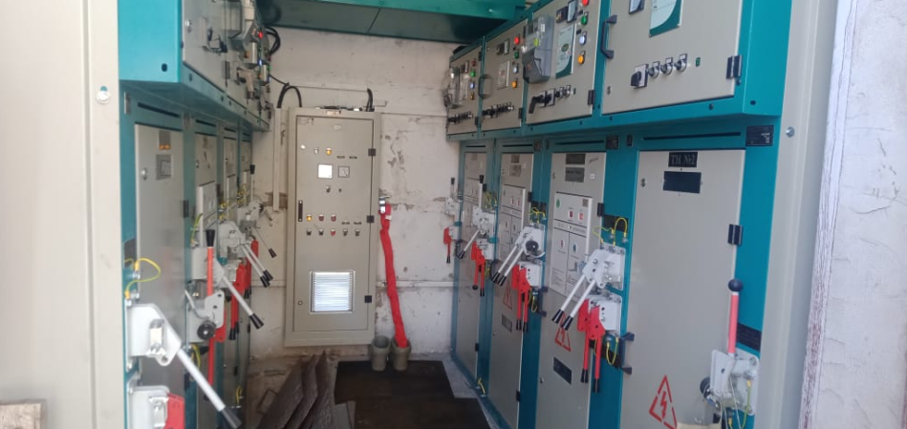
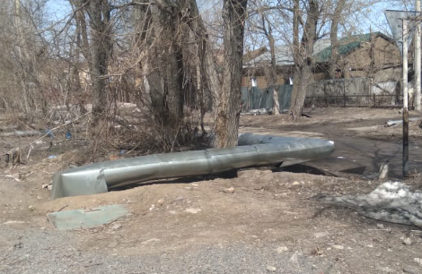
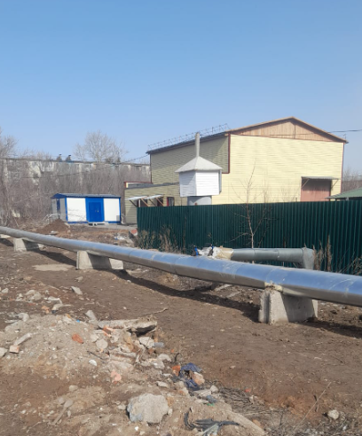
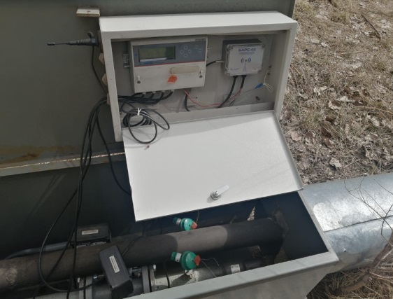
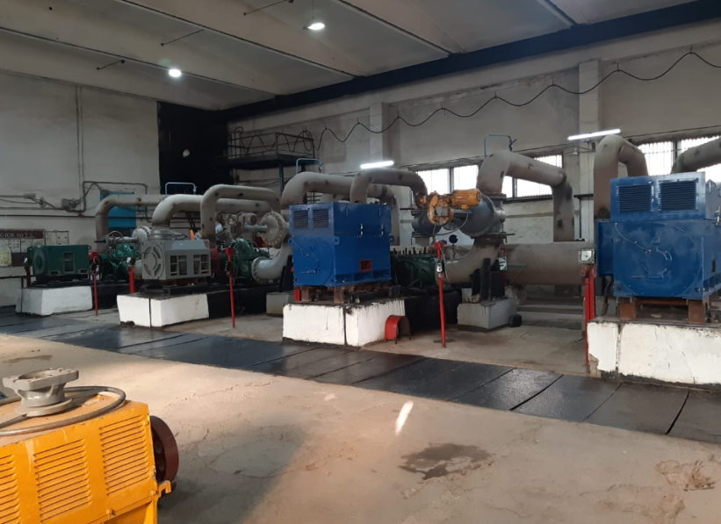
Исполнение инвестиционной программы
Демонтаж и монтаж камер КСО с поставкой оборудования на ТНС 8-го микрорайона
Старый город Турмагомбетова Ду 273
Установка тепловых приборов учета
электродвигатели 315 кВт ТНС-2 2 шт
119 квартал

Slide 18
Отчет об из исполнении тарифной сметы Услуги по снабжению тепловой энергией
№ п/п | Наименование показателей* | Единица измерения | Предусмотрено в утвержденной тарифной смете |  |  | Фактически сложившиеся показатели тарифной сметы | Отклонение |  | Причины отклонения
 |  |  | январь-июнь | июль-декабрь | Итого |  | тыс.тенге | %
I | Затраты на производство товаров и предоставление услуг, всего, в том числе | тысяч тенге | 1 086 820,95 | 1 333 488,35 | 1 210 154,65 | 1 388 194,66 | 178 040,01 | 15
1 | Материальные затраты, всего, в том числе | - // - | 342,57 | 356,27 | 349,42 | 4 024,80 | 3 675,37 | 1 051,85
1.3 | Горюче-смазочные материалы | - // - | 239,07 | 248,63 | 243,85 | 296,35 | 52,50 | 22 | Исполненно на 122%.
1.5 | Энергия | - // - | 103,50 | 107,64 | 105,57 | 3 728,45 | 3 622,88 | 3 432 | Исполненно
2 | Расходы на оплату труда | - // - | 47 793,96 | 83 880,28 | 65 837,12 | 96 729,03 | 30 891,92 | 46,92
3 | Амортизация | - // - | 158,28 | 186,66 | 172,47 | 11 990,34 | 11 817,87 | 6 852
5 | Прочие затраты (расшифровать) | - // - | 1 038 526,14 | 1 249 065,14 | 1 143 795,64 | 1 275 450,49 | 131 654,85 | 12 | Исполнено на 92%
5.6 | Покупка тепловой энергии | - // - | 1 038 441,61 | 1 248 977,22 | 1 143 709,41 | 1 274 855,71 | 131 146,29 | 11 | Исполненно на 111%.
II | Расходы периода всего, в том числе | - // - | 3 030,18 | 6 586,53 | 4 611,26 | 8 966,11 | 4 354,85 | 94,44
6 | Общие и административные расходы, всего: в том числе: | - // - | 3 030,18 | 6 586,53 | 4 611,26 | 8 966,11 | 4 354,85 | 94,44
6.4 | Налоги | - // - | 301,98 | 314,05 | 308,01 | 143,52 | - 164,49 | - 53,40 | на основание решения суда был произведен возврат излишне оплаченной суммы на лицевые счета
6.5 | Прочие расходы | - // - | 398,25 | 453,89 | 228,98 | 271,74 | 42,76 | 18,67
7 | Расходы на выплату вознаграждений |  |  |  |  |  | -
III | Всего затрат на предоставление услуг | - // - | 1 089 851,14 | 1 340 074,88 | 1 214 765,91 | 1 397 160,77 | 182 394,85 | 15,01
IV | Доход (РБА*СП) | - // - | 1 070,22 | 1 043,34 | 1 056,78 | 1 070,22 | 13,44 | 1,27 | Исполненна
 |  |  |  |  |  |  | -
VI | Всего доходов | - // - | 1 090 921,36 | 1 341 118,22 | 1 215 822,69 | 1 398 230,99 | 182 408,29 | 15,00
VII | Объем оказываемых услуг (товаров, работ) | тыс.Гкал | 1 029,23 | 1 029,23 | 1 029,23 | 1 054,02 | 24,79 | 2,41 | Увеличение объема оказанных услуг не зависящих от субъекта
 | необоснованный доход |  | 107 272,69 | 107 272,69 | 107 272,69 | 109 855,96 | 2 583,27 | 2,41
IX | Тариф | тенге/ Гкал | 955,71 | 1 198,80 | 1 077,07 | 1 222,35 | 145,28 | 13,49

Slide 19
Информация об исполнении утвержденной инвестиционной программы по итогам 2022 года ТОО «Окжетпес-Т» услуги "Снабжение тепловой энергии"
Информация о плановых и фаетических объемах предоставления регулируемых услуг |  |  |  |  |  | Отчет о прибылях и убытках | Сумма иныестиционной программы
Наименование регулируемых услуг | Наименование мероприятий | Единица измерения | Количество в натуральных показателях |  | Период предоставления услуги в рамках инвестиционной программы |  | План | Факт | отклонение | Причины отклонения
Снабжение тепловой энергии |  |  | План | Факт
 | Многофункциональные устройство | шт | 1 | 1 | 2023 | представлен | 798,949 | 798,95
 | Многофункциональные устройство | шт | 1 | 10 | 2023 |  | 269,925 | 269,93
 | Модем 4 G | шт | 5 | 2 | 2023 |  | 159,626 | 159,63
 | Всего |  |  |  |  |  | 1 228,50 | 1 228,50

Slide 20
Информация о соблюдении показателей качества и надежности регулируемых услуг по итогам Вид услуги: Снабжение тепловой энергией
№ п/п | Наименование мероприятия инвестиционной программы : 2023 год | Расчет эффективности инвестиционной программы на период ее реализации
 |  | Снижение износа основных средств, %
 |  | 1 год реализации 2020год | 2 год реализации 2021 год | 3 год реализации 2022 год | 4 год реализации 2023год | 5 год реализации 2024 год
1 | 2 | 8 | 9 | 10 | 11 | 12
Инвестиционная программа на 2023 год
1 | Приобретение оборудования
1.1 | Многофункциональное утсройство |  |  |  | 0,7
1.2 | Устройство многофункциональное |  |  |  | 0,2
1.3 | Модем 4G Alttel |  |  |  | 0,1
 | ВСЕГО на 2023 год |  |  |  | 1,0
Инвестиционная программа на 2024 год
1 | Приобретение оборудования
1.1 | Операционная система Windows 10 Professional |  |  |  |  | 0,5
1.2 | Программное обеспечение Microsoft Office 365 Электронный ключ |  |  |  |  | 0,5
 |  |  |  |  |  | 1,0

Slide 21
Информация о достижении показателей эффективности Вид услуги: Снабжение тепловой энергией
№ п/п | Вес целевого показателя , в процентах | Наименование информации | Информация
 |  |  | Ед. изм. | Год 2019 | Год 2020 | Год 2021 | Год 2022 | Год 2023 | Год 2024
 | Инвестиционная программа на 2023 год
1 | 100,00 | Приобретение оборудования | тыс. тенге |  |  |  |  | 1 228,50
 |  | Характеристика мероприятия и показатель измерения
 |  | Компьютер в сборе MicroTower Процессор IntelCore i3 Оперативная память 4 ГБ Жесткий диск 500 ГБ, проводная мышь, проводная клавиатура, монитор 19 дюймов | шт |  |  |  |  | 1
 |  | Операционная система Windows 10 Professional | шт |  |  |  |  | 10
 |  | Свитч D-Link 48 портов | шт |  |  |  |  | 1
 |  | Показатели Цели 2 | Целевые показатели мероприятия инвестиционной программы
 |  | " Обеспечение (повышение) надежности и безопасности услуг, предоставляемых потребителям"
 | 100,00 | Износ производственных основных средств | % |  |  |  |  | 1

Slide 22
Баланс холодного водоснабжения
Покупка холодной воды:
Увеличение на 1071 тыс. тонн (10%)
Реализация:
Снижение на 167 тыс. тонн (2,8%)
Нормативные потери:
Увеличение на 87 тыс. тонн (7%)
Сверхнормативные потери:
Увеличение на 1151 тыс. тонн (39%)

Slide 23
Структура затрат по услуге «Подача воды по распределительным сетям»

Slide 24
Отчет об из исполнении тарифной сметы Услуги по подаче воды по распределительным сетям
№ п/п | Наименование показателей* | Единица измерения | Предусмотрено в утвержденной тарифной смете |  |  | Уменьшение объема реализации. п.п.4 п.220 ПФТ | Фактически сложившиеся показатели тарифной сметы | Отклонение |  | Причины отклонения
 |  |  | январь-июнь | июль-декабрь | Итого |  |  | тыс.тенге | %
I | Затраты на производство товаров и предоставление услуг, всего, в том числе | тысяч тенге | 1 247 896,39 | 1 783 698,28 | 780 372,59 | 699 437,60 | 1 714 419,52 | 352 274,73
1 | Материальные затраты, всего, в том числе | - // - | 323 959,36 | 336 917,73 | 330 438,55 | 296 167,69 | 359 364,60 | 63 196,92
1.1 | Сырье и материалы | - // - | 183 296,77 | 190 628,64 | 186 962,71 | 167 572,19 | 324 232,17 | 156 659,97 |  | проведение плановых работ на обслуживание
1.3 | Горюче-смазочные материалы | - // - | 11 250,72 | 11 700,75 | 11 475,74 | 10 285,55 | 15 151,86 | 4 866,31 | 47,31 | Исполненно на 147%.
1.5 | Энергия | - // - | 129 411,87 | 134 588,34 | 132 000,10 | 118 309,94 | 19 980,57 | - 98 329,37 | - 83,11 | Не исполненно на 83%. Снижение объемов произошел в следствии модернизации насосной станции Сопка Опан
2 | Расходы на оплату труда, всего, в том числе | - // - | 195 280,95 | 338 028,91 | 266 654,93 | 238 999,28 | 408 040,54 | 169 041,27
3 | Амортизация | - // - | 25 129,13 | 43 439,78 | 34 284,46 | 30 728,70 | 142 107,99 | 107 823,53
4 | Ремонт, всего, в том числе |  | 119 492,00 | 127 859,35 | 123 675,68 | 110 848,87 | 119 658,15 | 8 809,29
5 | Прочие затраты, в т.ч. | - // - | 584 034,95 | 937 452,51 | 25 318,98 | 22 693,07 | 685 248,24 | 3 403,73
5.6 | Покупка воды | - // - | 559 212,41 | 911 637,08 | 735 424,75 | 659 151,44 | 667 134,32 | 7 982,87 | 1,21 | Исполненно.уменьшение объема оказанных услуг не зависящих от субъекта п.п.4 п.220 ПФТ. Минимальная сумма покупки воды составляет 654 528 тыс.тенге
II | Расходы периода всего, в том числе | - // - | 59 688,88 | 91 870,00 | 60 109,82 | 53 875,63 | 108 479,50 | 40 559,39
6 | Общие и административные расходы, всего: в том числе: | - // - | 59 688,88 | 91 870,00 | 60 109,82 | 53 875,63 | 108 479,50 | 40 559,39
6.4 | Налоги | - // - | 15 439,73 | 16 057,32 | 15 748,53 | 14 115,19 | 7 338,04 | - 6 777,15 | - 48,01 | на основание решения суда был произведен возврат излишне оплаченной суммы на лицевые счета
6.5 | Прочие расходы | - // - | 24 654,83 | 25 641,02 | 9 478,30 | 8 495,27 | 23 716,49 | 1 176,74
7 | Расходы на выплату вознаграждений |  |  |  |  |  |  | -
III | Всего затрат на предоставление услуг | - // - | 1 307 585,28 | 1 875 568,28 | 840 482,41 | 753 313,23 | 1 822 899,02 | 392 834,12 | 116,89
IV | Доход (РБА*СП) | - // - | 11 562,14 | 25 683,31 | 18 622,73 | 22 153,02 | 25 683,31 | 3 530,29 | 15,94 | Исполненно
VI | Всего доходов | - // - | 1 319 147,42 | 1 901 251,59 | 1 610 199,50 | 1 755 725,55 | 1 848 582,33 | 396 364,41 | 14,80
VII | Объем оказываемых услуг (товаров, работ) | тыс.м3 | 6 674,27 | 6 674,27 | 6 674,27 | 0,90 | 5 982,06 | - 692,21 | - 10,37 | Уменьшение объема оказанных услуг не зависящих от субъекта
 | необоснованный доход |  | 5 533,09 | 5 533,09 | 5 533,09 | 5 533,09 | 4 954,08 | - 579,01 | - 10,46 | Уменьшение объема реализации
IX | Тариф | тенге/м3 | 196,82 | 284,03 | 240,43 | 1 952 714,90 | 308,19 | 67,77 | 28,19

Slide 25
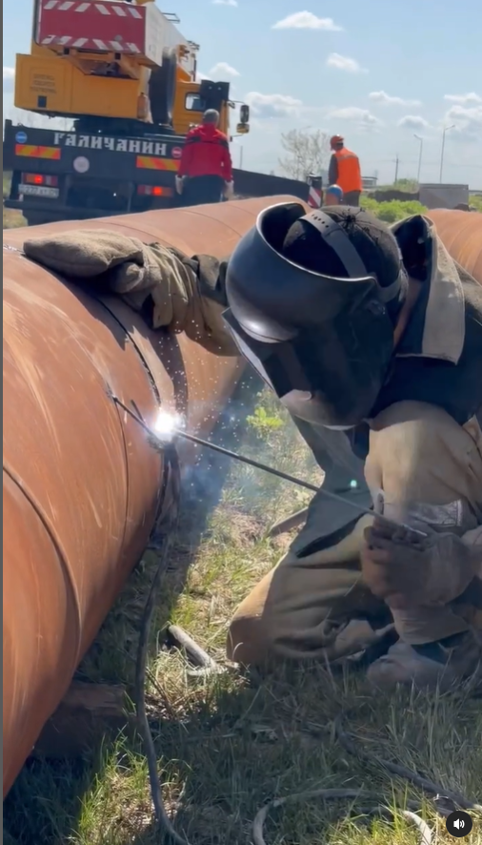
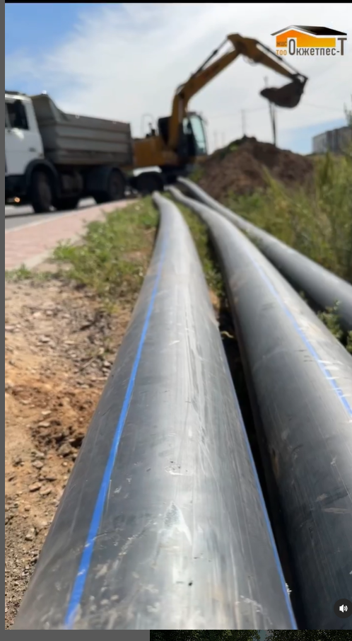
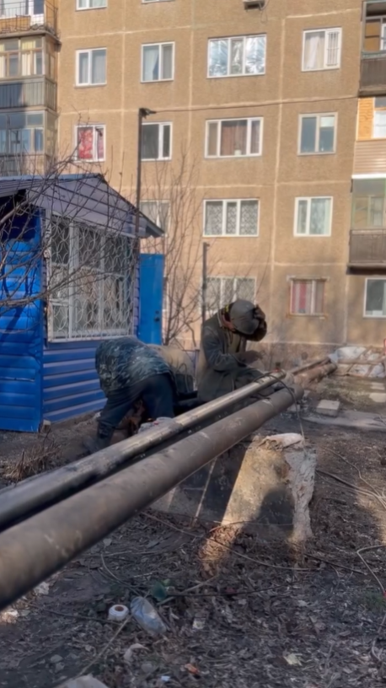
Ремонтная кампания ТОО «Окжетпес-Т»
Ул. Мичурина, д. 23
Монтаж ХПВ протяженностью 95 метров.
Водовод Караганда Темиртау
Замена трубопровода 8 микрорайона

Slide 26
Информация об исполнении утвержденной инвестиционной программы по итогам 2023 года ТОО «Окжетпес-Т» услуги «Подача воды по распределительным сетям"
№ п/п | Наименование мероприятия с учетом корректировки | Ед. изм. | Утверждено |  | Факт 12 месяцев 2023 года |  | Отклонение |  | примечание
 |  |  | Кол-во , м,шт | Сумма инвестиций, тыс. тенге (без НДС) | Кол-во по факту, м,шт | Сумма инвестиций, тыс. тенге (без НДС) | тыс. тенге | %
1. | Замена сетей.
1.1 | Замена участка хоз-питьевого водопровода вдоль пр. Республики от ул. Сейфулина до ул. Караганды методом горизонтально-направленного бурения | м | 400 | 26 266,53 | 400 | 30 868,98 | 4 602,45 | 17,52 | Исполнение 100% . Связано с ростом стоимости материалов по ГЗ и с дополнительной работой
1.2 | Замена участка водовода в районе ЧНФ | м | 60,05 | 6 208,51 | 60,05 | 6 143,59 | -64,92 | -1,05 | Исполнение 100%
1.3 | Замена дефектных участков стальных трубопроводов на пластиковый водопровод : 6 мкр 27-30; Байсеитовой-Строителей; 71 квартал ул. Тищенко | м | 885,5 | 4 216,23 | 885,5 | 3 900,52 | -315,71 | -7,49 | Исполнение 100%
 | Итого за 2023 год : |  | 1 345,55 | 36 691,27 | 885,50 | 40 913,09 |  |  | -
Дополнительные мероприятия на 2023 год ( в рамках государственной программы "Тариф в обмен на инвестиции")
2. | Замена участка хоз-питьевого водопровода вдоль пр. Республики от пр. Строителей до ул. Караганды с переходом через ул. Караганды методом горизонтально-направленного бурения | м | 280 | 29 121,17 | 280 | 31 822,23 | 2 701,06 | 9,28 | Реализация данного мероприятия исполнена на 100%
 | ВСЕГО за 2023 год |  | 1 625,55 | 65 812,44 | 1 165,50 | 72 735,33 | 6 922,89 | 10,52

Slide 27
Информация о соблюдении показателей качества и надежности регулируемых услуг по итогам Вид услуги: Подача воды по распределительным сетям
№ п/п | Вес целевого показателя , в процентах | Наименование данных | Ед. изм. | Целевое значение,принятое на отчетный год | Фактическое значение на отчетный год
1 | 42,44 | Замена участка хоз-питьевого водопровода вдоль пр.Республики от ул.Сейфулина до ул.Караганды методом горизонтально-направленного бурения | тыс. тенге | 26 266,53 | 30 868,98
 |  | водопроводные сети | м | 400 | 400
 |  | Показатели Цели 2 | Целевые показатели мероприятия инвестиционной программы
 |  | " Обеспечение ( повышение) надежности и безопасности услуг, предоставляемых потребителям"
1.1 | 10,61 | Износ производственных основных средств | % | 40 | 40
1.2 | 10,61 | Аварийность | % | 20 | 20
 |  | Показатели Цели 3 | Целевые показатели мероприятия инвестиционной программы
 |  | "Сокращение затрат на предоставление услуг"
1.3 | 10,61 | Затраты на электроэнергию на единицу услуги | киловатт-час/год | 1 920 099 | 1 920 099
1.4 | 10,61 | Потери | % | 0,00013 | 0,00013
2. | 8,45 | Замена участка водовода в районе ЧНФ | тыс. тенге | 6 208,51 | 6 143,59
 |  | водопроводные сети | м | 60,05 | 60,05
 |  | Показатели Цели 2 | Целевые показатели мероприятия инвестиционной программы
 |  | " Обеспечение ( повышение) надежности и безопасности услуг, предоставляемых потребителям"
2.1 | 2,11 | Износ производственных основных средств | % | 6,01 | 6,01
2.2 | 2,11 | Аварийность | % | 1,2 | 1,2
 |  | Показатели Цели 3 | Целевые показатели мероприятия инвестиционной программы
 |  | "Сокращение затрат на предоставление услуг"
2.4 | 2,11 | Затраты на электроэнергию на единицу услуги | киловатт-час/год | 3 212 600 | 3 212 600
 | 2,11 | Потери | % | 0,0002 | 0,0002
3 | 5,36 | Замена дефектных участков стальных трубопроводов на пластиковый водопровод: 6 мкр.27-30,Байсеитовой-Строителей,71 квартал,ул.Тищенко | тыс. тенге | 4 216,23 | 3 900,52
 |  | водопроводные сети | м | 885,5 | 885,5
 |  | Показатели Цели 2 | Целевые показатели мероприятия инвестиционной программы
3.1 | 1,34 | Износ производственных основных средств | % | 22,14 | 22,14
3.2 | 1,34 | Аварийность | % | 21 | 21

Slide 28
Продолжение
№ п/п | Вес целевого показателя , в процентах | Наименование данных | Ед. изм. | Целевое значение,принятое на отчетный год | Фактическое значение на отчетный год
 |  | Показатели Цели 3 | Целевые показатели мероприятия инвестиционной программы
 |  | "Сокращение затрат на предоставление услуг"
3.3 | 1,34 | Затраты на электроэнергию на единицу услуги | киловатт-час/год | 3 212 600 | 3 212 600
3.4 | 1,34 | Потери | % | 0,0012 | 0,0012
 |  | Дополнительные мероприятия на 2023 год ( в рамках государственной программы "Тариф в обмен на инвестиции)
4 | 43,75 | Замена участка хоз-питьевого водопровода вдоль пр.Республики от пр.Строителей до ул.Караганды с переходом через ул.Караганды и переход через пр.р до ВК в районе гостиницы Стилл АО "АМТ" еспублики методом горизонтально направленного бурения | тыс. тенге | 29 121,17 | 31 822,23
 |  | водопроводные сети | м | 280 | 280
 |  | Показатели Цели 2 | Целевые показатели мероприятия инвестиционной программы
 |  | " Обеспечение ( повышение) надежности и безопасности услуг, предоставляемых потребителям"
4.1 | 10,94 | Износ производственных основных средств | % | 28 | 28
4.2 | 10,94 | Аварийность | % | 14 | 14
 |  | Показатели Цели 3
 |  | "Сокращение затрат на предоставление услуг"
4.3 | 10,94 | Затраты на электроэнергию на единицу услуги | %
4.4 | 10,94 | Потери | % | 0,0012 | 0,0012
 | 100 | Итого, сумма по всем мероприятиям, направленным на достижение целевых показателей ИП 2023 | тыс. тенге | 65 812,44 | 72 735,33

Slide 29
Информация о достижении показателей эффективности Вид услуги: Подача воды по распределительным сетям
№ п/п | Вес целевого показателя , в процентах | Наименование данных | Ед. изм. | Целевое значение,принятое на отчетный год | Фактическое значение на отчетный год | Значение показателей эффективности реализации.Абсолютное отклонение | Оценка
1 | 42,44 | Замена участка хоз-питьевого водопровода вдоль пр.Республики от ул.Сейфулина до ул.Караганды методом горизонтально-направленного бурения | тыс. тенге | 26 266,53 | 30 868,98 | 4 602,45 | достигнут
 |  | водопроводные сети | м | 400 | 400 | 0 | достигнут
 |  | Показатели Цели 2 | Целевые показатели мероприятия инвестиционной программы
 |  | " Обеспечение ( повышение) надежности и безопасности услуг, предоставляемых потребителям"
1.1 | 10,61 | Износ производственных основных средств | % | 40 | 40 | 0 | достигнут
1.2 | 10,61 | Аварийность | % | 20 | 20 | 0 | достигнут
 |  | Показатели Цели 3 | Целевые показатели мероприятия инвестиционной программы
 |  | "Сокращение затрат на предоставление услуг"
1.3 | 10,61 | Затраты на электроэнергию на единицу услуги | киловатт-час/год | 371 037 | 371 037 | 0 | достигнут
1.4 | 10,61 | Потери | % | 0,00013 | 0,00013 | 0 | достигнут
2. | 8,45 | Замена участка водовода в районе ЧНФ | тыс. тенге | 6 208,51 | 6 143,59 | -64,92 | достигнут
 |  | водопроводные сети | м | 60,05 | 60,05 | 0 | достигнут
 |  | Показатели Цели 2 | Целевые показатели мероприятия инвестиционной программы
 |  | " Обеспечение ( повышение) надежности и безопасности услуг, предоставляемых потребителям"
2.1 | 2,11 | Износ производственных основных средств | % | 6,01 | 6,01 | 0 | достигнут
2.2 | 2,11 | Аварийность | % | 1,2 | 1,2 | 0 | достигнут
 |  | Показатели Цели 3 | Целевые показатели мероприятия инвестиционной программы
 |  | "Сокращение затрат на предоставление услуг"
2.4 | 2,11 | Затраты на электроэнергию на единицу услуги | киловатт-час/год |  |  | 0 | достигнут
 | 2,11 | Потери | % | 0,0002 | 0,0002 | 0 | достигнут
3 | 5,36 | Замена дефектных участков стальных трубопроводов на пластиковый водопровод: 6 мкр.27-30,Байсеитовой-Строителей,71 квартал,ул.Тищенко | тыс. тенге | 4 216,23 | 3 900,52 | -315,71 | достигнут
 |  | водопроводные сети | м | 885,5 | 885,5 | 0 | достигнут
 |  | Показатели Цели 2 | Целевые показатели мероприятия инвестиционной программы
3.1 | 1,34 | Износ производственных основных средств | % | 22,14 | 22,14 | 0 | достигнут
3.2 | 1,34 | Аварийность | % | 21 | 21 | 0 | достигнут

Slide 30
Продолжение
№ п/п | Вес целевого показателя , в процентах | Наименование данных | Ед. изм. | Целевое значение,принятое на отчетный год | Фактическое значение на отчетный год | Значение показателей эффективности реализации.Абсолютное отклонение | Оценка
 |  | Показатели Цели 3 | Целевые показатели мероприятия инвестиционной программы
 |  | "Сокращение затрат на предоставление услуг"
3.3 | 1,34 | Затраты на электроэнергию на единицу услуги | киловатт-час/год | 311 481 | 311 481 | 0 | достигнут
3.4 | 1,34 | Потери | % | 0,0012 | 0,0012 | 0 | достигнут
 |  | Дополнительные мероприятия на 2023 год ( в рамках государственной программы "Тариф в обмен на инвестиции)
4 | 43,75 | Замена участка хоз-питьевого водопровода вдоль пр.Республики от пр.Строителей до ул.Караганды с переходом через ул.Караганды и переход через пр.р до ВК в районе гостиницы Стилл АО "АМТ" еспублики методом горизонтально направленного бурения | тыс. тенге | 29 121,17 | 31 822,23 | 2 701,06 | достигнут
 |  | водопроводные сети | м | 280 | 280 | 0 | достигнут
 |  | Показатели Цели 2 | Целевые показатели мероприятия инвестиционной программы
 |  | " Обеспечение ( повышение) надежности и безопасности услуг, предоставляемых потребителям"
4.1 | 10,94 | Износ производственных основных средств | % | 28 | 28 | 0 | достигнут
4.2 | 10,94 | Аварийность | % | 14 | 14 | 0 | достигнут
 |  | Показатели Цели 3
 |  | "Сокращение затрат на предоставление услуг"
4.3 | 10,94 | Затраты на электроэнергию на единицу услуги | % | 371 037 | 371 037 | 0 | достигнут
4.4 | 10,94 | Потери | % | 0,0012 | 0,0012 | 0 | достигнут
 | 100 | Итого,сумма по всем мероприятиям,направленным на достижение целевых показателей ИП 2023 | тыс. тенге | 65 812,44 | 72 735,33 | 6 922,89 | достигнут

Slide 31
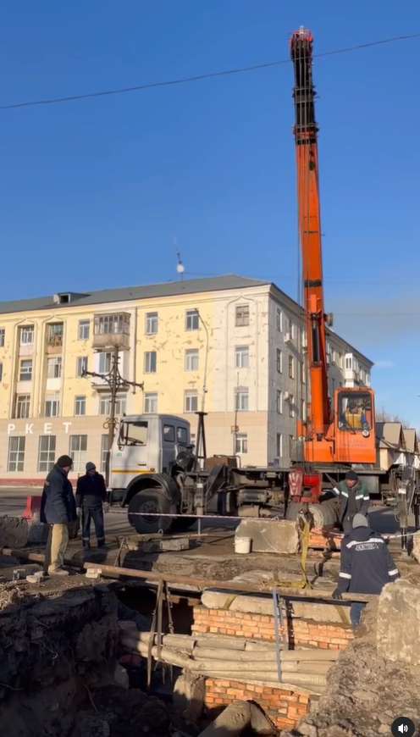
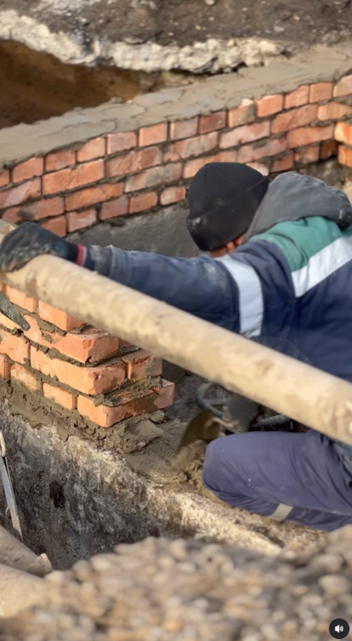
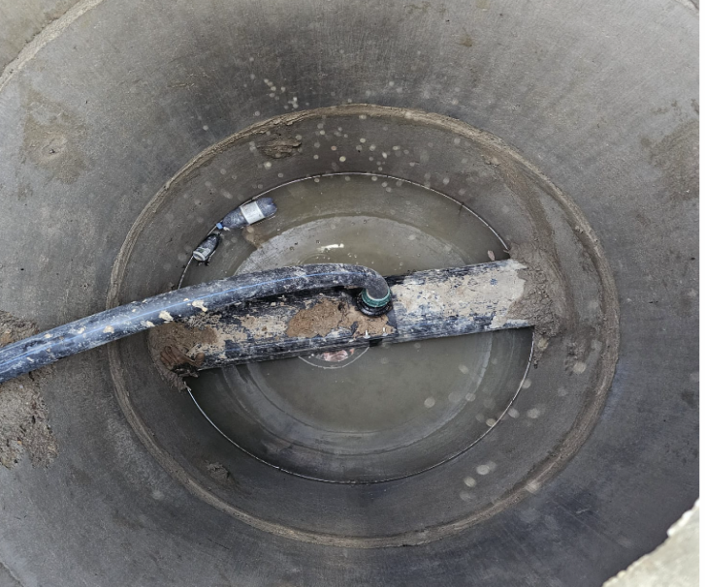
Исполнение инвестиционной программы
Замена участка хоз-питьевого водопровода вдоль пр. Республики от ул. Сейфулина до ул. Караганды методом горизонтально-направленного бурения

Slide 32
Структура затрат по услуге «Отведение сточных вод»

Slide 33
Отчет об из исполнении тарифной сметы Услуги по отведению сточных вод
№ п/п | Наименование показателей* | Единица измерения | Предусмотрено в утвержденной тарифной смете |  |  | Уменьшение объема реализации. п.п.4 п.220 ПФТ | Фактически сложившиеся показатели тарифной сметы | Отклонение |  | Причины отклонения
 |  |  | январь-июнь | июль-декабрь | Итого |  |  | тыс.тенге | %
I | Затраты на производство товаров и предоставление услуг, всего, в том числе | тысяч тенге | 759 856,68 | 868 928,14 | 805 207,67 | 674 809,47 | 1 044 803,63 | 452 745,71
1 | Материальные затраты, всего, в том числе | - // - | 337 443,20 | 337 443,20 | 337 443,20 | 282 796,44 | 376 786,02 | 93 989,58
1.1 | Сырье и материалы | - // - | 82 974,82 | 82 974,82 | 82 974,82 | 69 537,58 | 256 261,06 | 186 723,48 |  | проведение плановых работ на обслуживание
1.3 | Горюче-смазочные материалы | - // - | 14 764,36 | 14 764,36 | 14 764,36 | 12 373,36 | 29 491,35 | 17 117,99 | 138,35 | Исполненно на 160%.
1.5 | Энергия | - // - | 239 704,02 | 239 704,02 | 239 704,02 | 200 885,49 | 91 033,61 | - 109 851,88 | - 54,68 | Не исполненно на 54%. В связи со снижением объема
2 | Расходы на оплату труда, всего, в том числе | - // - | 183 729,63 | 292 801,09 | 238 265,36 | 199 679,82 | 408 040,54 | 208 360,73 |  | Исполненно
3 | Амортизация | - // - | 107 178,90 | 107 178,90 | 97 994,16 | 82 124,64 | 236 282,72 | 138 288,56 |  | Исполненно
4 | Ремонт, всего, в том числе |  | 97 994,16 | 97 994,16 | 97 994,16 | 82 124,64 | - | 14 659,58 |  | Исполненно
5 | Прочие затраты (расшифровать) | - // - | 33 510,79 | 33 510,79 | 33 510,79 | 28 083,94 | 23 694,34 | - 2 552,73 | - 54,68 | Не исполненно на 54%. По результатам проведения гос.закупок
II | Расходы периода всего, в том числе | - // - | 54 543,86 | 80 450,17 | 67 497,01 | 56 566,31 | 105 086,01
6 | Общие и административные расходы, всего: в том числе: | - // - | 54 543,86 | 80 450,17 | 67 497,01 | 56 566,31 | 105 086,01 | 40 558,56 |  | Исполненно
6.5 | Прочие расходы |  | 12 016,09 | 12 016,09 | 12 016,09 | 10 070,16 | 18 031,31 | 7 961,15 |  | Исполненно
7 | Расходы на выплату вознаграждений |  |  |  |  |  |  | -
III | Всего затрат на предоставление услуг | - // - | 814 400,53 | 949 378,31 | 872 704,68 | 731 375,78 | 1 149 889,64 | 418 513,86 | 57,22 | Исполненно
IV | Доход (РБА*СП) | - // - | 22 518,57 | 22 518,57 | 22 518,57 | 22 518,57 | 22 518,57 | - | -
VI | Всего доходов | - // - | 836 919,10 | 971 896,88 | 895 223,25 | - | 1 172 408,21 | 1 172 408,21
VII | Объем оказываемых услуг (товаров, работ) | тыс.м3 | 21 817,20 | 21 817,20 | 21 817,20 | 0,84 | 18 284,04 | 18 283,21 |  | Снижение объема оказанных услуг не зависящих от субъекта п.п.4. п.220 ПФТ
 | сумма неисполнения |  | 494 825,42 | 110 990,21 | 110 990,21 | - | 93 016,06 | 93 016,06 |  | Уменьшение объема реализации
IX | Тариф | тенге/ м3 | 15,68 | 39,46 | 35,95 | - | 59,03 | 59,03

Slide 34
Информация об исполнении утвержденной инвестиционной программы по итогам 2023 года ТОО "Окжетпес-Т" услуги "Отведение сточных вод"
№ п/п | Наименование мероприятия с учетом корректировки | Ед. изм. | Утверждено |  | Факт 12 месяцев 2023 года |  | Отклонение |  | примечание
 |  |  | Кол-во , м,шт | Сумма инвестиций, тыс. тенге (без НДС) | Кол-во по факту, м,шт | Сумма инвестиций, тыс. тенге (без НДС) | тыс. тенге | %
1. | Замена сетей.
1.1 | Замена участка напорного коллектора от ФНС 35 квартала в сторону ТЛМЗ | м | 450 | 69 074,18 | 450 | 69 264,55 | 190,37 | 0,28 | Исполнение 100% . Связано с ростом стоимости материалов по ГЗ и с дополнительной работой
2. | Замена оборудования
2.1 | Демонтаж и монтаж комплекта вакуумного выключателя с электромагнитным приводом, релейной защиты и автоматики. Пусконаладочные работы на ФНС квартала АБВ | к-т | 1 | 31 623,29 | 1 | 31 623,29 | 0,00 | 0,00 | Исполнение 100%
2.2 | Закуп и установка насоса ГРАТ 1800х67 для перекачивания фекальных вод на ФНС квартала АБВ | шт | 1 | 29 000,00 | 1 | 29 000,00 | 0,00 | 0,00 | Исполнение 100%
 | ВСЕГО за 2023 год : |  |  | 129 697,47 |  | 129 887,84 | 190,37

Slide 35
Информация о соблюдении показателей качества и надежности регулируемых услуг по итогам Вид услуги: Отведение сточных вод
№ п/п | Вес целевого показателя , в процентах | Наименование данных | Ед. изм. | Целевое значение,принятое на отчетный год | Фактическое значение на отчетный год
1 | 53,4 | Замена участка напорного коллектора от ФНС 35 квартала в сторону ТЛМЗ | тыс. тенге | 69 074,18 | 69 264,55
 |  | канализационные сети | м | 450 | 450
 |  | Показатели Цели 2 | Целевые показатели мероприятия инвестиционной программы
 |  | " Обеспечение ( повышение) надежности и безопасности услуг, предоставляемых потребителям"
1.1 | 13,35 | Износ производственных основных средств | % | 7,46 | 7,46
1.2 | 13,35 | Аварийность | % | 7,5 | 7,5
 |  | Показатели Цели 3 | Целевые показатели мероприятия инвестиционной программы
 |  | "Сокращение затрат на предоставление услуг"
1.3 | 13,35 | Затраты на электроэнергию на единицу услуги | киловатт-час/год | 1 920 099 | 1 920 099
1.4 | 13,35 | Потери | % | 0,01 | 0,01
2. | 24,3 | Демонтаж и монтаж комплекта вакуумного выключателя с электромагнитным приводом,релейной защиты и автоматики.Пусконаладочные работы на ФНС квартала АБВ. | тыс. тенге | 31 623,29 | 31 623,29
 |  | комплект | шт | 1 | 1
 |  | Показатели Цели 2 | Целевые показатели мероприятия инвестиционной программы
 |  | " Обеспечение ( повышение) надежности и безопасности услуг, предоставляемых потребителям"
2.1 | 6,08 | Износ производственных основных средств | % | 0 | 0
2.2 | 6,08 | Аварийность | % | 0 | 0
 |  | Показатели Цели 3 | Целевые показатели мероприятия инвестиционной программы
 |  | "Сокращение затрат на предоставление услуг"
2.4 | 6,08 | Затраты на электроэнергию на единицу услуги | киловатт-час/год | 3 212 600 | 3 212 600
 | 6,08 | Потери | % | 0 | 0
3 | 22,3 | Закуп и установка насоса ГРАТ 1800х67 для перекачивания фекальных вод на ФНС квартала АБВ | тыс. тенге | 29 000,00 | 29 000,00
 |  | комплект | шт | 1 | 1
 |  | Показатели Цели 2 | Целевые показатели мероприятия инвестиционной программы
3.1 | 5,58 | Износ производственных основных средств | % | 0 | 0
3.2 | 5,58 | Аварийность | % | 0 | 0
 |  | Показатели Цели 3 | Целевые показатели мероприятия инвестиционной программы
 |  | "Сокращение затрат на предоставление услуг"
3.3 | 5,58 | Затраты на электроэнергию на единицу услуги | киловатт-час/год | 3 212 600 | 3 212 600
3.4 | 5,58 | Потери | % | 0 | 0
 | 100 | Всего было утверждено на 2023 | тыс. тенге | 129 697,47 | 129 887,84

Slide 36
Информация о достижении показателей эффективности Вид услуги: Отведение сточных вод
№ п/п | Вес целевого показателя , в процентах | Наименование данных | Ед. изм. | Целевое значение,принятое на отчетный год | Фактическое значение на отчетный год | Значение показателей эффективности реализации.Абсолютное отклонение | Оценка
1 | 53,4 | Замена участка напорного коллектора от ФНС 35 квартала в сторону ТЛМЗ | тыс. тенге | 69 074,18 | 69 264,55 | 190,37 | достигнут
 |  | канализационные сети | м | 450 | 450 | 0 | достигнут
 |  | Показатели Цели 2 | Целевые показатели мероприятия инвестиционной программы
 |  | " Обеспечение ( повышение) надежности и безопасности услуг, предоставляемых потребителям"
1.1 | 13,35 | Износ производственных основных средств | % | 7,46 | 7,46 | 0 | достигнут
1.2 | 13,35 | Аварийность | % | 7,5 | 7,5 | 0 | достигнут
 |  | Показатели Цели 3 | Целевые показатели мероприятия инвестиционной программы
 |  | "Сокращение затрат на предоставление услуг"
1.3 | 13,35 | Затраты на электроэнергию на единицу услуги | киловатт-час/год | 1 920 099 | 1 920 099 | 0 | достигнут
1.4 | 13,35 | Потери | % | 0,01 | 0,01 | 0 | достигнут
2. | 24,3 | Демонтаж и монтаж комплекта вакуумного выключателя с электромагнитным приводом,релейной защиты и автоматики.Пусконаладочные работы на ФНС квартала АБВ. | тыс. тенге | 31 623,29 | 31 623,29 | 0 | достигнут
 |  | комплект | шт | 1 | 1 | 0 | достигнут
 |  | Показатели Цели 2 | Целевые показатели мероприятия инвестиционной программы
 |  | " Обеспечение ( повышение) надежности и безопасности услуг, предоставляемых потребителям"
2.1 | 6,08 | Износ производственных основных средств | % | 0 | 0 | 0 | достигнут
2.2 | 6,08 | Аварийность | % | 0 | 0 | 0 | достигнут
 |  | Показатели Цели 3 | Целевые показатели мероприятия инвестиционной программы
 |  | "Сокращение затрат на предоставление услуг"
2.4 | 6,08 | Затраты на электроэнергию на единицу услуги | киловатт-час/год | 3 212 600 | 3 212 600 | 0 | достигнут
 | 6,08 | Потери | % | 0 | 0 | 0 | достигнут
3 | 22,3 | Закуп и установка насоса ГРАТ 1800х67 для перекачивания фекальных вод на ФНС квартала АБВ | тыс. тенге | 29 000,00 | 29 000,00 | 0 | достигнут
 |  | комплект | шт | 1 | 1 | 0 | достигнут
 |  | Показатели Цели 2 | Целевые показатели мероприятия инвестиционной программы
3.1 | 5,58 | Износ производственных основных средств | % | 0 | 0 | 0 | достигнут
3.2 | 5,58 | Аварийность | % | 0 | 0 | 0 | достигнут
 |  | Показатели Цели 3 | Целевые показатели мероприятия инвестиционной программы
 |  | "Сокращение затрат на предоставление услуг"
3.3 | 5,58 | Затраты на электроэнергию на единицу услуги | киловатт-час/год | 3 212 600 | 3 212 600 | 0 | достигнут
3.4 | 5,58 | Потери | % | 0 | 0 | 0 | достигнут
 | 100 | Итого,сумма по всем мероприятиям,направленным на достижение целевых показателей ИП 2023 | тыс. тенге | 129 697,47 | 129 887,84 | 190,37 | достигнут

Slide 37
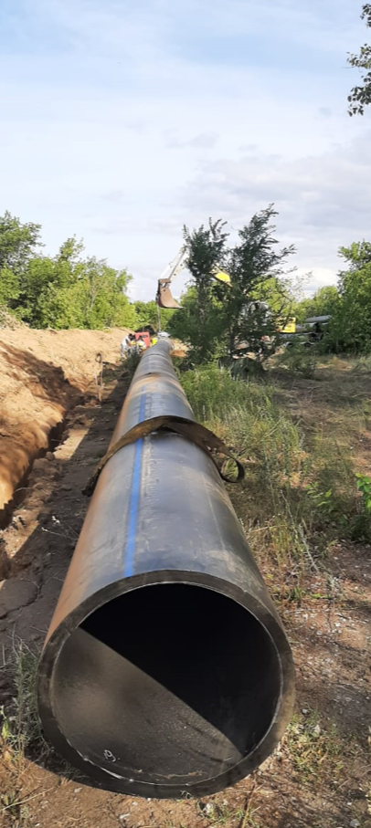
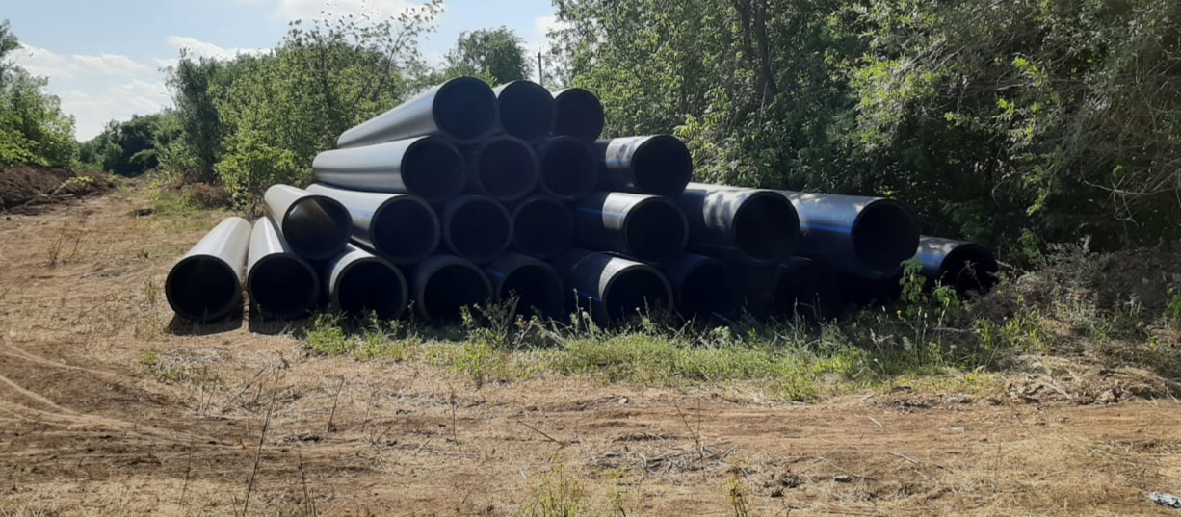
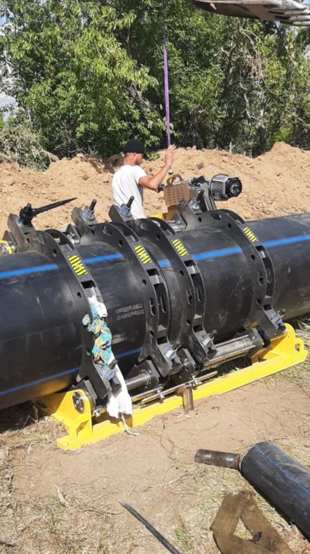
Исполнение инвестиционной программы
Замена участка напорного коллектора от ФНС-35 до ТЛМЗ

Slide 38
Баланс электрической энергии
Отпуск в сеть:
Рост на 15 857 тыс. кВт*ч (4,6%)
Реализация:
Рост на 18 237 тыс. кВт*ч (6,6%)
Собственные нужды:
Рост на 2 176 тыс. кВт*ч (9,4%)
Нормативные потери:
Рост на 878 тыс. кВт*ч (2,5%)
Сверхнормативные потери:
Рост на 674 тыс. кВт*ч (5,7%)

Slide 39
Структура затрат по услуге «Передача и распределение электрической энергии»

Slide 40
Отчет об из исполнении тарифной сметы Услуги по передаче и распределению электрической энергии
№ п/п | Наименование показателей* | Единица измерения | Предусмотрено в утвержденной тарифной смете | Фактически сложившиеся показатели тарифной сметы | Отклонение |  | Причины отклонения
 |  |  |  |  | тыс.тенге | %
I | Затраты на производство товаров и предоставление услуг, всего, в том числе | тысяч тенге | 550 794,66 | 1 062 405,86 | 511 611 | 93
1 | Материальные затраты, всего, в том числе | - // - | 18 392,62 | 29 011,98 | 10 619 | 58
1.1 | Сырье и материалы | - // - | 3 228,98 | 3 228,98 | - | - | Исполненно
1.3 | Горюче-смазочные материалы | - // - | 14 726,31 | 25 124,36 | 10 398 | 71 | Исполненно на 115%.
1.5 | Энергия | - // - | 437,33 | 658,64 | 221 | 51 | Исполненно на 151%. Рост снязан с увеличением тарифа
2 | Расходы на оплату труда, всего, в том числе | - // - | 112 946,95 | 399 248,64 | 286 302 | 253 | Исполненно
3 | Амортизация | - // - | - |  | -
4 | Ремонт, всего, в том числе |  | 91 169,44 | 103 788,64 |  |  | Исполненно
5 | Прочие затраты (расшифровать) | - // - | 328 285,65 | 530 356,60 |  |  | Исполненно
5.6 | Покупка электрической энергии на восполнение нормативно-технических потерь | - // - | 300 000,00 | 498 765,04 | 198 765 | 66 | Исполненно на 166%. Рост снязан с увеличением тарифа
II | Расходы периода всего, в том числе | - // - | 30 139,05 | 77 662,16
6 | Общие и административные расходы, всего: в том числе: | - // - | 30 139,05 | 77 662,16
6.4 | Налоги | - // - | 380,75 | 8 203,79 | 7 823 | 2 055 | Исполненно
6.5 | Прочие расходы | - // - | 6 978,07 | 16 578,88 | 9 601 | 138
 |  |  |  |  | -
7 | Расходы на выплату вознаграждений |  |  |  | -
III | Всего затрат на предоставление услуг | - // - | 580 933,71 | 1 140 068,02 | 559 134 | 96
 |  |  |  |  | -
VI | Всего доходов | - // - | 580 933,71 | 1 140 068,02 | 559 134 | 96
VII | Объем оказываемых услуг (товаров, работ) | тыс кВт*ч | 243 264,33 | 274 796,30 | 31 532 | 13 | Увеличение объема оказанных услуг не зависящих от субъекта п.п.4.п.220 ПФТ
VIII | Нормативные технические потери | % | 11,00 | 11,00 | - | -
 |  | тыс.кВт*ч | 26 263,06 | 26 263,06 | - | -
IX | Тариф | тенге/ кВт*ч | 2,39 | 4,15 | 2 | 74

Slide 41
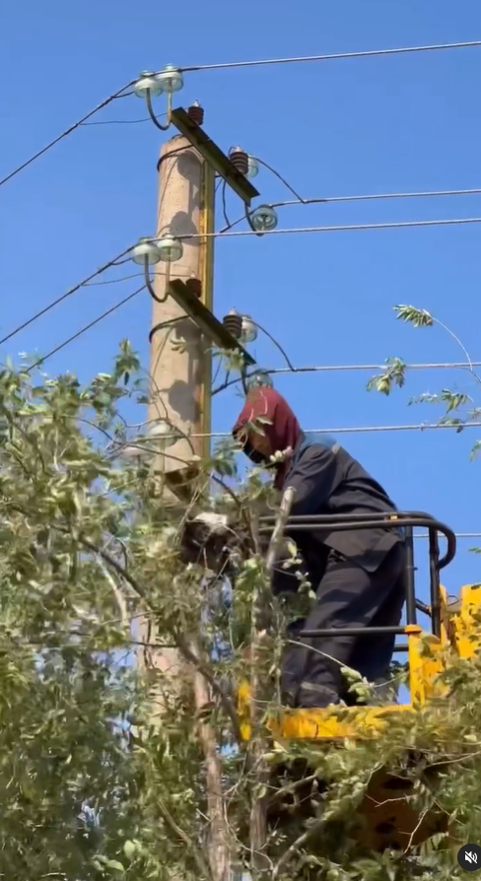
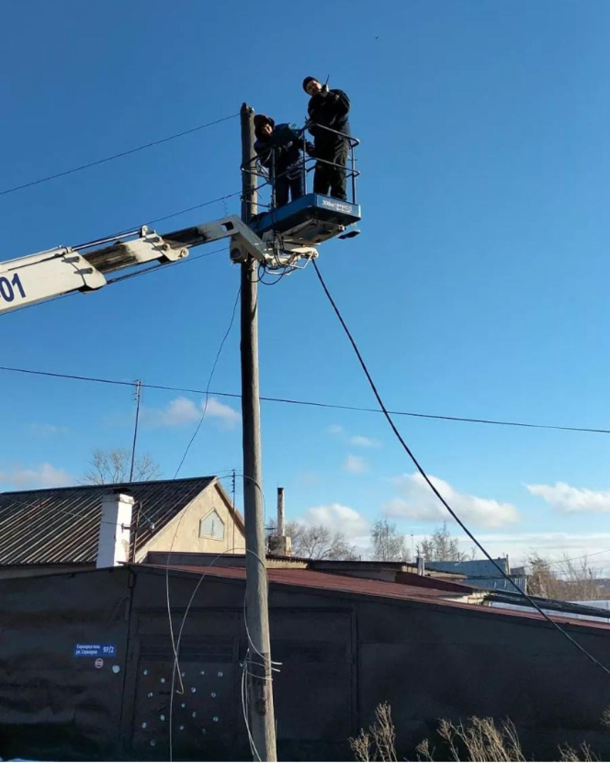
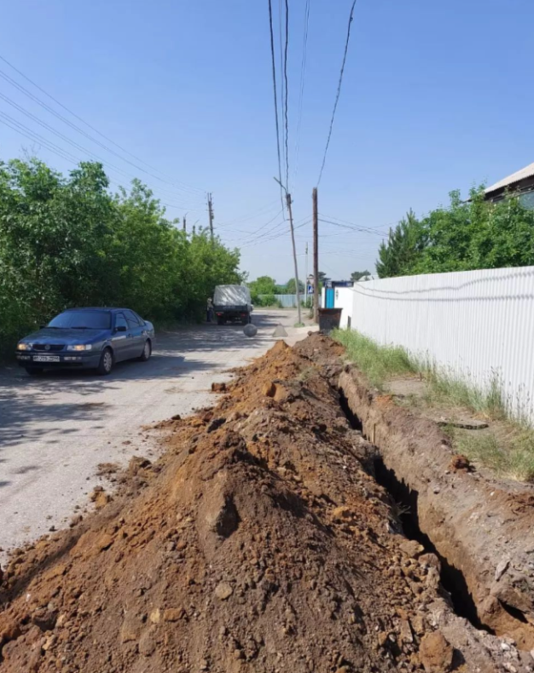
Ремонтная кампания
ул. Привольная - Восточная
Обрезка деревьев

Slide 42
ФИНАНСОВО-ХОЗЯЙСТВЕННАЯ ДЕЯТЕЛЬНОСТЬ
ТЫС. ТЕНГЕ
6 210 849
8 726 270
Убыток: 2 515 421

Slide 43
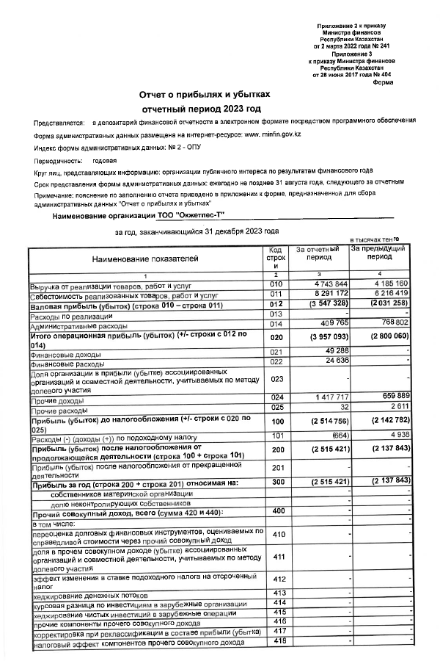

Slide 44
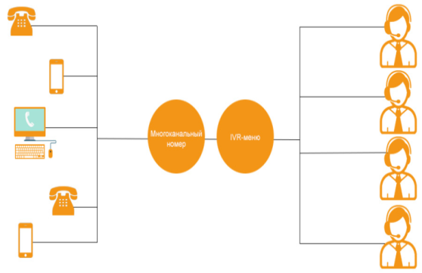
РАБОТА С ПОТРЕБИТЕЛЯМИ
Функционирует WhatsApp и Telegram Бот, сайт:
Передача показаний с приборов учета
Просмотр детализации квитанции
Оформление заявки на опломбировку прибора учета
Реализована возможность оставить обращение генеральному директору предприятия
Реализована возможность оставить обращение об отсутствии ХВС, ГВС и Электроэнергии
Ежемесячное уведомление о выставлении счетов за коммунальные услуги физическим лицам и индивидуальным предпринимателям и возможность внесения оплаты через мобильные приложения банков второго уровня.
Возможность формирования квитанции на оплату коммунальных услуг в режиме онлайн
www.okjetpest.kz
Функционирует Cаll Centеr
Прием показаний с приборов учета в для дальнейшей передачи в бот
Ведется разъяснительная работа по начислению и задолженности
«Досудебный кабинет»
Осуществляется постоянный прием потребителей по вопросам задолженности, проводится разбирательство возникновения задолженности.
Заключается гарантийное обязательство на погашение задолженности частями в соответствии с утвержденным регламентом предприятия.

Slide 45
О ПЕРСПЕКТИВАХ ДЕЯТЕЛЬНОСТИ (ПЛАНЫ РАЗВИТИЯ), В ТОМ ЧИСЛЕ ВОЗМОЖНЫХ ИЗМЕНЕНИЯХ ТАРИФОВ
Реализация АСКУЭ (автоматизированная система коммерческого учета электроэнергии).
Реализация ИИСКУВ (информационно-измерительная система коммерческого учета воды).
Реализация данного проекта позволит сократить сверхнормативные потери воды и электроэнергии, тем самым осуществить экономию средств предприятия.

Slide 46
СПАСИБО ЗА ВНИМАНИЕ!

